Slide 1
강화학습을 이용한 고변동성/고배당 혼합 포트폴리오 최적화 (SOXL & JEPQ)
- PPO 알고리즘과 Rule-based 전략의 성과 비교 분석
Github: https://github.com/gbyman/rl-portfolio-optimization
A73009 이동찬

Slide 2
프로젝트 주제:
- 3배 레버리지 ETF(SOXL)의 높은 변동성을 커버드콜 ETF(JEPQ)의 배당 수익과 리밸런싱으로 제어하는 AI 에이전트 개발
목표:
- 인간의 직관적 전략(Rule-based: 1표준편차 매매)을 AI가 넘어설 수 있는지 검증
- 단순 수익률 추구가 아닌, Sharpe Ratio(위험 대비 수익) 극대화 가능성 탐구
선정 배경:
- 변동성이 큰 시장에서 기계적인 손절매보다 학습된 유연한 대응이 유효한지 확인하고자 함.

Slide 3
환경 및 데이터 셋(Preprocessing)
데이터 셋:
- Source: Yahoo Finance API(yfinance)
- 기간: 2022.11.01 ~ 2025.12(JEPQ 상장 이후 데이터 확보)
- 대상 자산: SOXL(Risky Asset), JEPQ(Safe/Income Asset), SPY(Benchmark)
데이터 전처리(PreProcessing):
- 결측치 처리: 휴장일 데이터 제거 및 선형 보간
- Feature Engineering(핵심): 단순 가격이 아닌 통계적 지표 생성
- Z-Score: (현재가 - 20일 이동평균)/20일 표준편차 -> 상태(State)의 핵심변수
- RSI: 과매수/과매도 구간 식별을 위한 보조지표 정규화

Slide 4
MDP 설계 (State, Action, Reward)
State (Observation Space): 9차원 벡터
  시장 정보: Price, Z-Score(이격도), RSI
  계좌 정보: Cash, Holdings(SOXL/JEPQ), Net Worth, SOXL 수익률
Action (Discrete Space): 5개 이산 행동
  0: 관망 (Hold)
  1: 추격 매수 (매수 SOXL 고정 수량)
  2: 약한 리밸런싱 (매도 10% SOXL -> JEPQ)
  3: 강한 리밸런싱 (매도 50% SOXL -> JEPQ, 위기 대응)
  4: 공격 전환 (매도 JEPQ -> SOXL)
Reward (보상 함수):
  Rt = ln(Vt / V{t-1}) (일일 포트폴리오 가치 로그 수익률)
  설계 의도: 자산 가치의 절대적 증가를 목표로 함

Slide 5
알고리즘 및 하이퍼파라미터
알고리즘: PPO (Proximal Policy Optimization)
  선정 이유: 금융 데이터의 노이즈로 인한 정책 붕괴를 막기 위해 Clipping(급격한 업데이트 방지) 기법이 적용된 안정적인 알고리즘이 필요했음
네트워크 구조: Actor-Critic (MlpPolicy)
Hyperparameters:
  Learning Rate: 0.0003
  Gamma (Discount Factor): 0.99
  Total Timesteps: 100,000 (Epoch 약 130회)
  Entroypy Coefficient: 0.0 (탐험보다는 수렴 중시)

Slide 6
실험 셋업 및 환경
초기 자본: $70,000 (약 1억 원)
시뮬레이션 환경 (Custom Env):
  월 적립: 매 20거래일마다 $1,000 추가 투입 (JEPQ 매수)
  배당 재투자: JEPQ 배당금 발생 시 즉시 재매수 로직 구현
Evaluation Metrics:
  Total Return: 최종 수익률
  Sharpe Ratio: 투자 효율성 (수익/변동성)
  MDD (Maximum Drawdown): 최대 낙폭 (리스크 관리 능력)

Slide 7
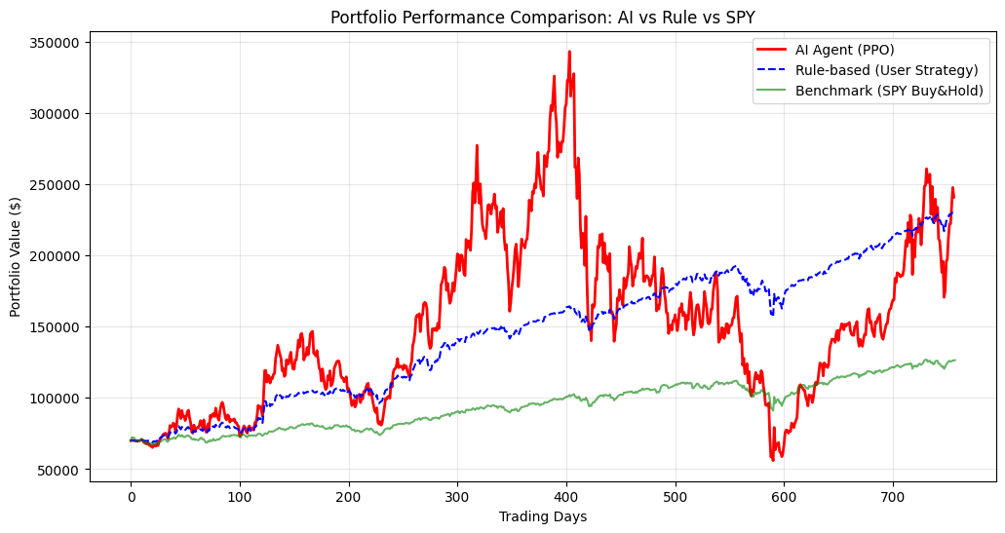
실험 결과 (시각화 및 비교)

Slide 8
비교 대상:
    AI Agent (PPO)
    Rule-based Strategy: (SOXL -1σ 하락 시 매수, +75% 수익 시 리밸런싱)
    Benchmark: SPY Buy & Hold
결과 분석:
    수익률: AI (244%) > Rule (228%) > Benchmark (80%)
    안정성(Sharpe): Rule (2.07) > Benchmark (1.33) > AI (0.91)
    해석: AI는 수익률은 높았으나 MDD가 -83%에 달해 과도한 위험을 감수함. 반면, Rule-based는 안정적인 우상향 곡선을 그림

Slide 9
토의 및 결론
실험 결과에 대한 고찰:
  AI는 보상 함수가 '수익률'에만 집중되어 있어, High Risk-High Return으로 수렴함
  반면, 인간이 설계한 '1표준편차 전략'은 하락장에서 현금을 확보하고 저점에서 매수하는 이상적인 리스크 관리를 수행함이 증명됨
결론:
  강화학습은 복잡한 시장 상황에서도 높은 수익을 낼 잠재력이 있음
  하지만 '안정성'을 학습시키기 위해서는 보상 함수 설계가 매우 중요함

Slide 10
보완 및 개선사항
Reward Function 개선:
  수익률에서 변동성(Volatility) 페널티를 차감하여, MDD를 줄이는 방향으로 학습 유도 필요
  Reward = Return - lambda * Volatility
데이터 확장:
  2022년 이전의 하락장(닷컴 버블, 리만 사태 등) 데이터를 증강(Augmentation)하여 위기 대응 능력 강화 필요

